Slide 1
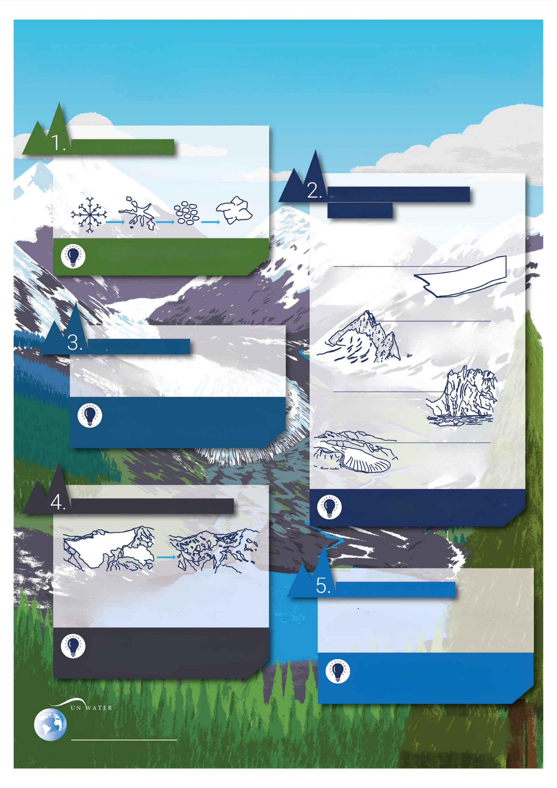
VIAȚA SECRETĂ A GHEȚARILOR
ZIUA MONDIALĂ A APEI 2025: INFOGRAFIC
DE LA ZĂPADĂ LA GHEAȚĂ
Ghețarii se formează când zăpada se adună de-a lungul multor ani, comprimândi-se în gheață solidă.
DIFERITE TIPURI RĂSPÂNDITE
ÎN LUME
Ghețarii au forme variate în funcție de localizare.
Poate dura până la 100 de ani ca zăpada să se transforme în ghețar!
Foi de gheață
Acoperă suprafețe mari ca în Groenlanda și Antarctica.
Ghețari montani
Se găsesc în munții înalți ca Himalaia, Munții Stâncoși, Anzi.
ÎNCET DAR CONTINUU
Ghețarii se mișcă încet sub propria greutate,
sculptând peisaje pe măsură ce merg.
Ghețari de mare
Unii ghețari se mișcă doar câțiva cm pe an, în timp ce alții pot parcurge câțiva metri pe zi!
Plutesc direct în mare.
Ghețari de poale
Răspândiți la poalele munților, formând lobi largi.
ÎN SCHIMBARE CU CLIMA
Ghețarii montani există pe fiecare continent, cu excepția Australiei.
Pe măsură ce temperatura crește, ghețarii se topesc mai repede decât se pot forma, ducând la retragere.
GHEȚARII ȘI APA
Ghețarii stochează 69% din apa dulce a lumii și sunt esențiali pentru râuri și ecosisteme.
Aproximativ 10% din suprafața Pământului este încă acoperită de ghețari, dar aceasta se micșorează prin topirea lor.
Pe măsură ce ghețarii se topesc, ei eliberează apă care alimentează râurile și furnizează apa de băut pentru milioane de oameni.
22 MARTIE
ZIUA MONDIALĂ A APEI
2025 Protejarea ghețarilor
Sursa: UNEP Glaciers and Ices Sheets Overview UNESCO Glaciers and Icecaps IPCC Special Report on the Cryosphere UNEP GEO Report UN World Water Development Report 2020

